Slide 1
2022 SW 전시회
춘천 맛집 게시판
팀원 : 20215180 신은철
20205203 연예림
20205150 김채연
20215141 김태현

Slide 2
춘천 맛집 게시판
주제
- Node.Js, Js, React.Js, Bootstrap, 지도 API를 이용한 춘천 맛집 게시판 개발
플랫폼
- React.Js, , MySQL
개발 도구 및 기술
[프론트엔드]
- React를 이용한 동적인 웹 페이지를 개발할 예정
- Bootstrap을 이용한 반응형 웹을 제작하여 여러 디바이스에 적합한 레이아웃을 형성하도록 개발
- 지도 API를 이용한 맛집 지도를 개발하여 맛집의 위치를 직관적으로 파악할 수 있도록 개발
[백엔드]
- Js를 이용한 게시판 개발
- SQL을 이용한 게시판 데이터베이스 관리

Slide 3
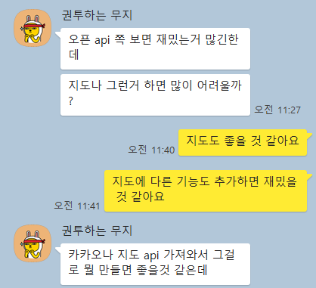
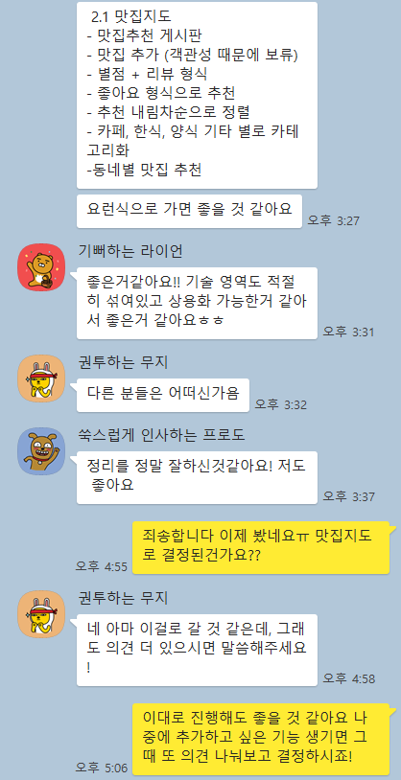
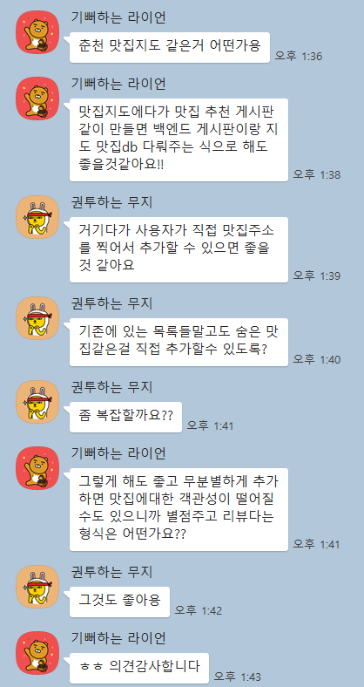
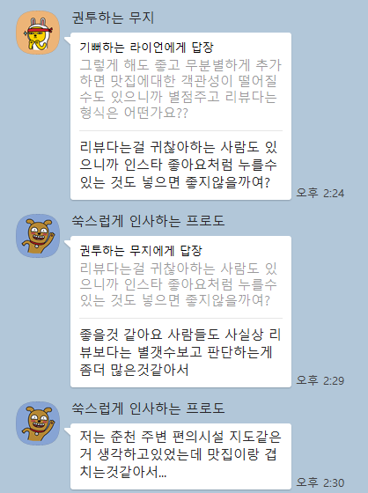
춘천 맛집 게시판 진행상황
진행상황
팀원들과 추가할 기능에 대해 의견을 나누고 결정함
<맛집 지도>
맛집 추천 게시판
맛집 추가 (객관성 때문에 보류)
별점 + 리뷰 형식
좋아요 형식으로 추천
추천 내림차순으로 정렬
카페, 한식, 양식 기타 별로 카테고리화
동네별 맛집 추천

